Slide 1
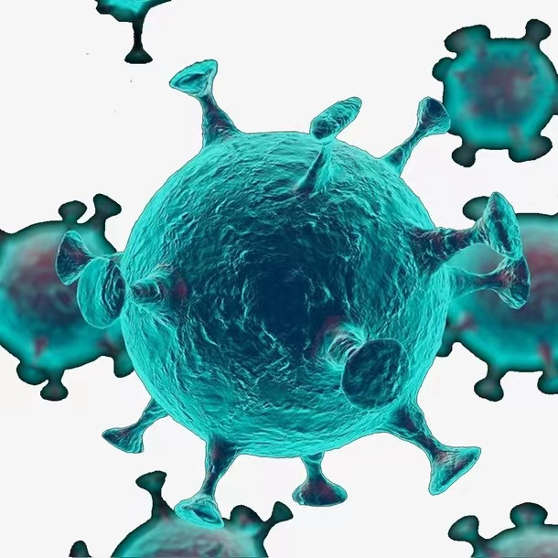
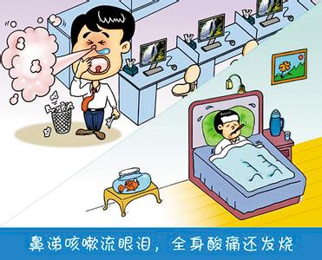
流行性感冒的认知及防控

Slide 2
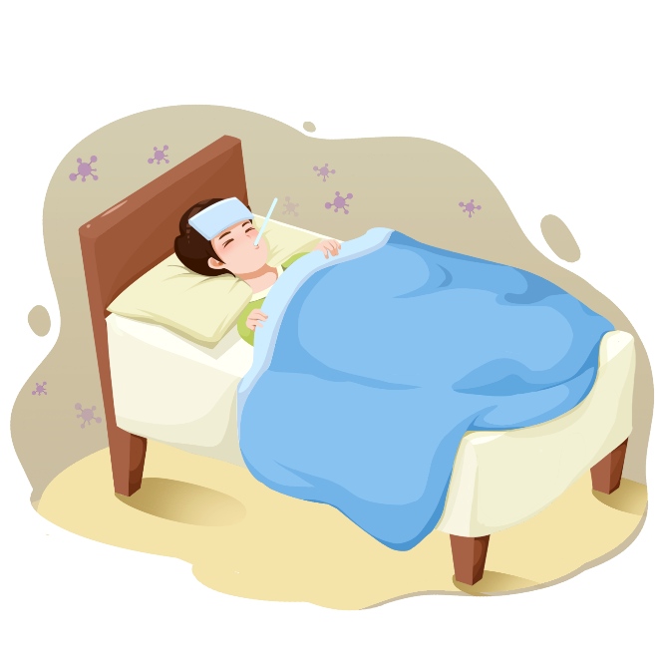
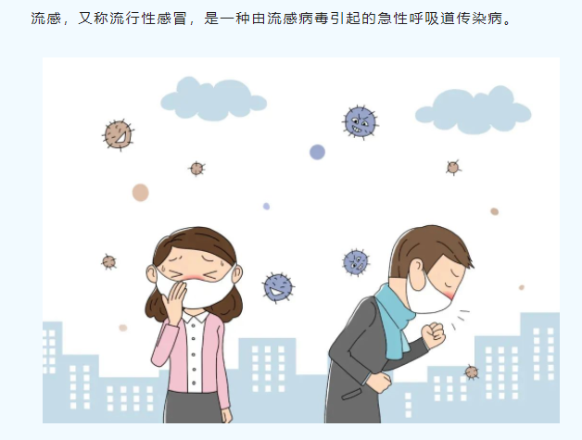
流行性感冒
流行性感冒，简称流感，是一种由流感病毒引起的急性呼吸道传染病，具有较强的传染性。

Slide 3
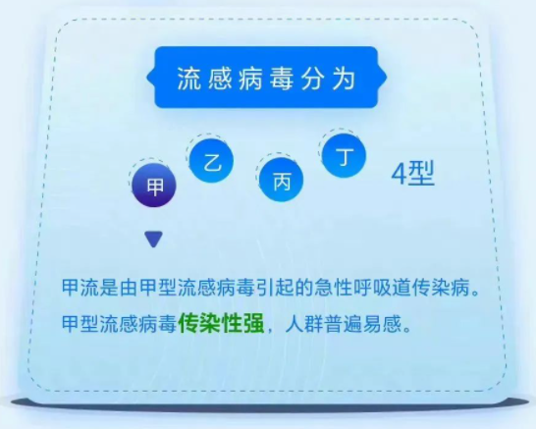
流感病毒分型
流感病毒主要分为甲、乙、丙、丁四型，甲型（H1N1、H3N2 亚型）和乙型病毒是导致每年季节性流行的主要元凶。
它比普通感冒起病更急，症状更重，还可能引发肺炎等严重并发症，对学习和生活影响较大。

Slide 4
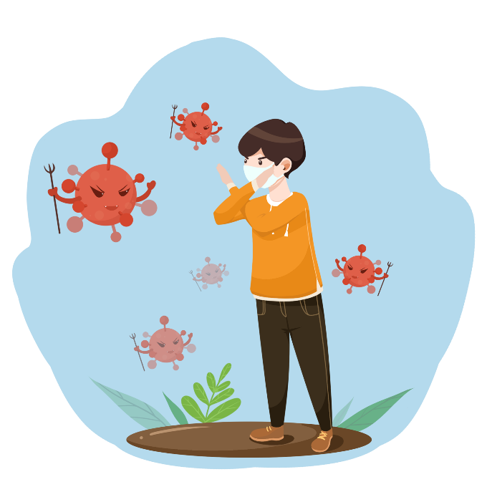
流感特点
传播途径：
以空气飞沫直接传播为主，也可通过被病毒污染的物品间接传播。
01
主要症状：
有发热、全身酸痛、咽痛、咳嗽等症状。
02
易感人群：
人群对流感普遍易感，病后有一定的免疫力，但维持的时间不长，病毒不断发生变异，可引起反复感染发病。
03

Slide 5
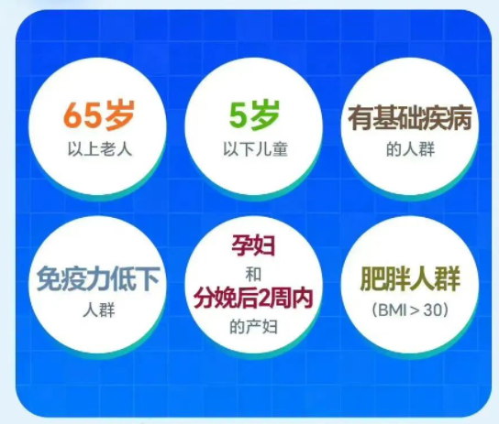
哪些群体是重症高风险人群？

Slide 6
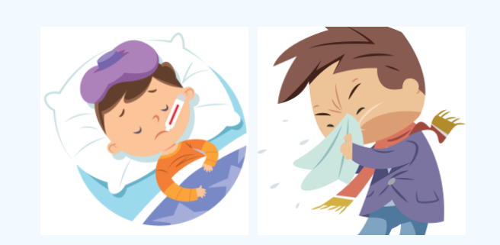
甲型流感临床症状
一旦感染流感，多数出现发热、乏力、头痛、咳嗽和全身肌肉酸痛，体温可达39~40℃，可有畏寒、寒战，常有咽喉痛、干咳，可有鼻塞、流涕、胸骨后不适，颜面潮红，眼结膜充血等，多数伴有全身肌肉关节酸痛。

Slide 7
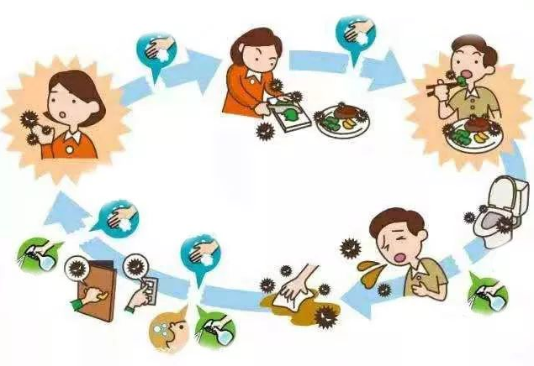
甲型流感传播途径
1、主要通过打喷嚏和咳嗽等飞沫经呼吸道传播，也可通过口腔、鼻腔、眼睛等处黏膜直接或间接接触感染。
2、接触患者的呼吸道分泌物、体液和被病毒污染的物品亦可能引起感染。

Slide 8
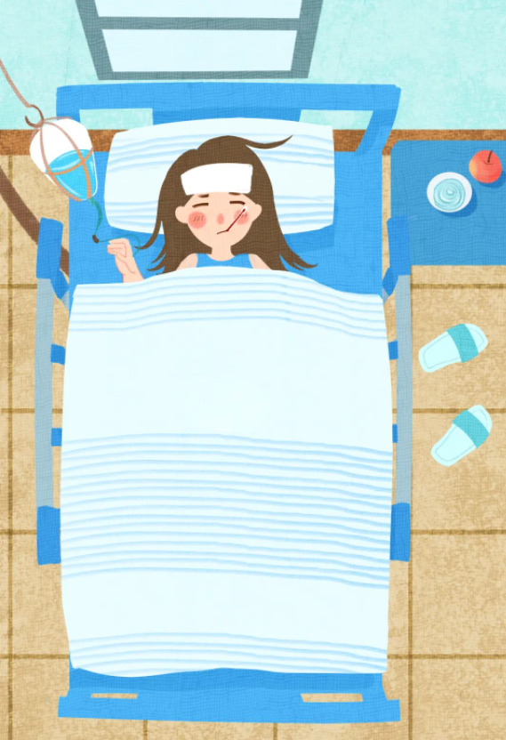
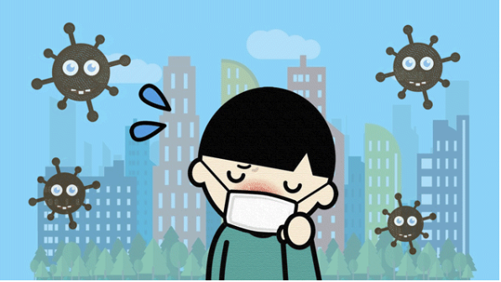
感染流感怎么办？
立即就医：当出现发热、咳嗽、头痛、乏力症状时，应及时到医院就诊，切忌自行用药。
尽早隔离：如果被诊断为流感，应当尽早隔离治疗，流感样症状较重者，尽早进行抗病毒治疗。 直至体温恢复正常、其他流感样症状消失后48小时，方可复课。
注意休息与饮水：多休息，多喝水，清淡饮食。

Slide 9
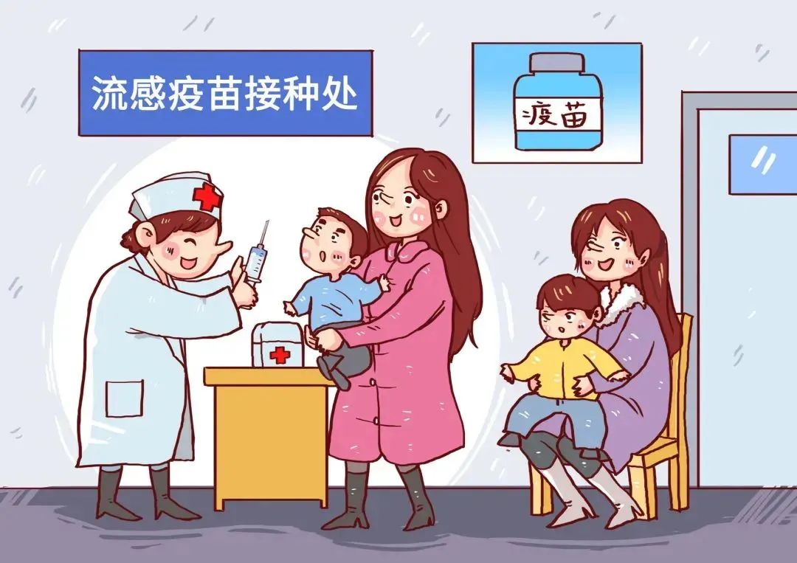

日常如何预防流感？
及时接种流感疫苗，尤其是老年人、小孩等重点人群需要特别关注
保持良好的呼吸道卫生习惯：咳嗽或打喷嚏时，用纸巾或手肘内侧等遮住口鼻。
勤洗手，规范佩戴口罩

Slide 10
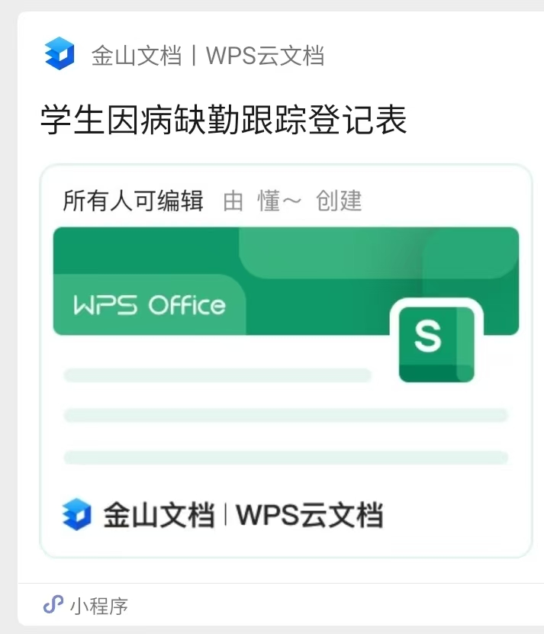

日常如何预防流感？
主动报告：如有类似流感症状，请务必及时告知班主任/辅导员，以便学校采取相应措施。
保持环境通风：教室、宿舍等公共场所要经常开窗通风，每天至少2-3次，每次不少于30分钟。
落实晨午（晚）检及因病缺勤跟踪制度：及时填写《学生因病缺勤跟踪登记表》，以便学校及时掌握学生患病情况。

Slide 11
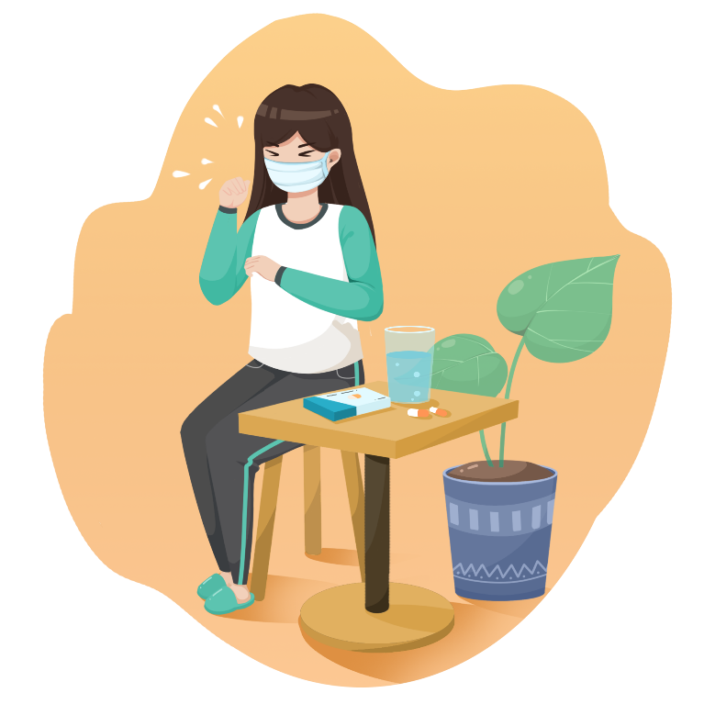
预防措施
接种流感疫苗被国际医学界公认是防范流感的最有效的武器。由于流感病毒变异很快，通常每年的流行类型都有所不同。
因此，每年接种最新的流感疫苗才能达到预防的效果。另外，锻炼身体，增强体质，在流感季节经常开窗通风，保持室内空气新鲜，尽量少去人群密集的地方等等，也是预防流感的有效措施。

Slide 12
人人都是自己健康的第一责任人！
预防流感是一场需要全员参与的“校园健康保卫战”。多一份警惕，就多一份安全，多一份责任，就多一道屏障。让我们从接种疫苗、勤洗手、戴口罩这些小事做起，共同守护我们美丽的校园，让健康和活力充满每一个角落！

